Slide 1

Дипломный проект
Тема:
Система персональных рекомендаций
Выполнил: Левкин Д.А
Notes:
2

Slide 2

Система персональных рекомендаций
Проблема поиска релевантного контента становится острее с каждым годом. Без персонализации платформы теряют пользователей — и нам нужно это изменить.
ОПИСАНИЕ ПРОБЛЕМЫ
⏱ Потеря времени
Пользователи тратят часы на поиск нужного контента вручную
📉 Падение вовлечённости
Без персонализации снижаюется активность аудитории
🚫 Нет масштабирования
Ручная подборка контента не справляется с растущим объёмом
1
Notes:
1

Slide 3

Понятия и определения
Персональные рекомендации — автоматический подбор контента на основе действий и интересов пользователя
Алгоритм рекомендаций — метод анализа данных, который определяет, какой контент предложить пользователю
KNN (k-ближайших соседей) — алгоритм, который ищет пользователей с похожим поведением и предлагает их контент
Popular (популярное) — алгоритм, показывающий самый востребованный контент на платформе
By Categories (по категориям) — рекомендации на основе категорий, с которыми пользователь чаще взаимодействует
Explainability (объяснимость) — возможность показать, почему система рекомендовала именно этот контент
CRUD-операции — базовые операции с данными: создание, чтение, обновление, удаление
User Actions (действия пользователя) — данные о действиях (просмотры, лайки, клики), используемые для рекомендаций
2
Notes:
1

Slide 4

Цель и задачи проекта
Цель: разработать систему, формирующую персональные рекомендации на основе истории действий пользователя.
1
Backend-инфраструктура
Авторизация, ролевая модель, CRUD-операции, хранение и обработка действий пользователей
2
Алгоритмы рекомендаций
Реализация алгоритмов Popular, By Categories, KNN и механизма объяснимости (explainability)
3
Клиентские приложения
Web-клиент (MVC) и WPF-клиент с пользовательским и административным функционалом
3
Notes:
2

Slide 5
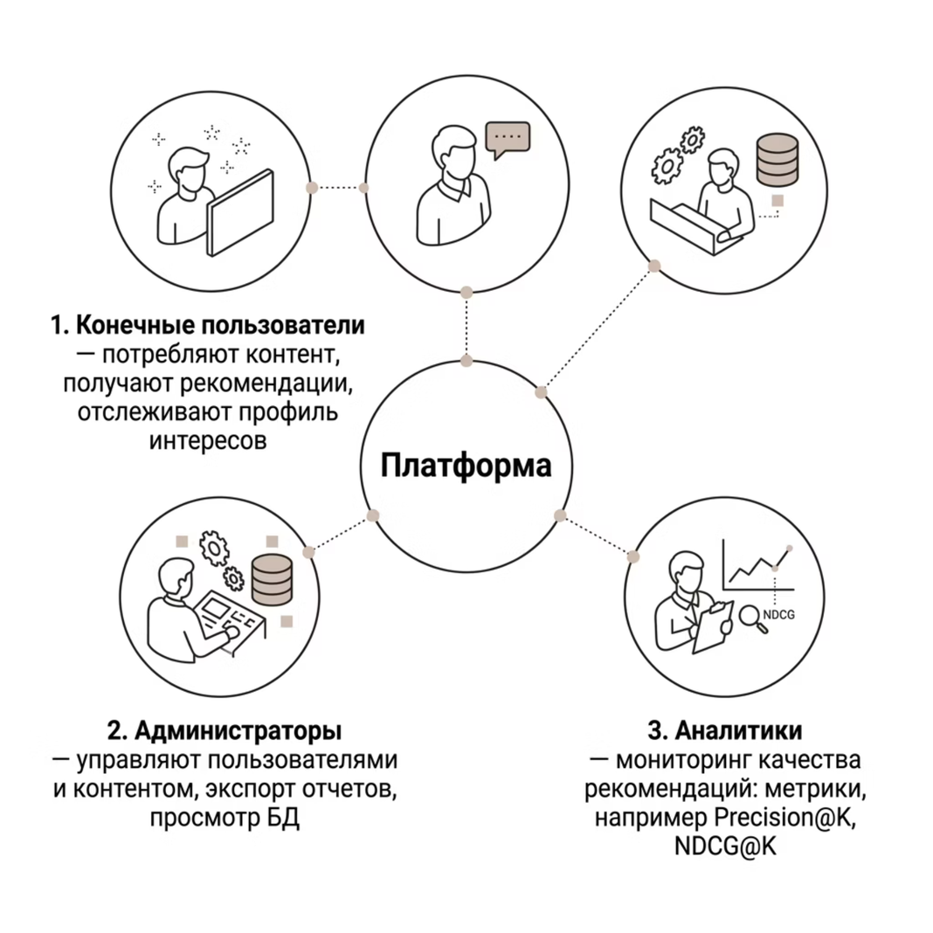

Актуальность и целевая аудитория
Почему это важно сейчас?
Объём цифрового контента растёт экспоненциально. Платформы, не предлагающие персонализацию, проигрывают в конкуренции за внимание пользователя.
4
Notes:
3

Slide 6
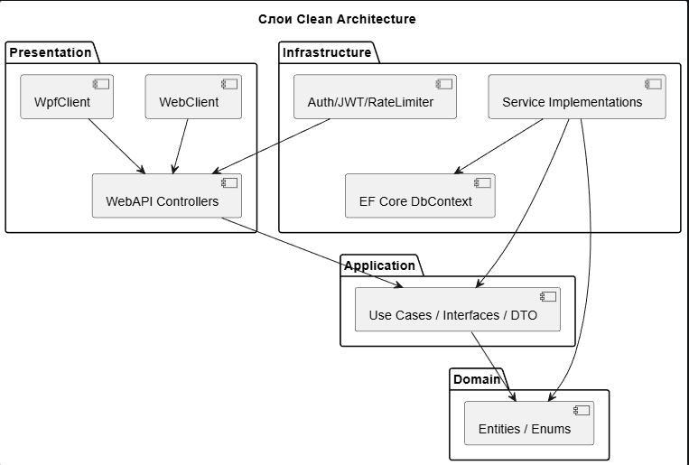
Архитектура приложения
Ключевые решения
Web-клиент
ASP.NET Core MVC + Razor Pages
API & Документация
ASP.NET Core Web API + Swagger UI
Clean Architecture
Domain / Application / Infrastructure / WebAPI
Desktop-клиент
WPF с паттерном MVVM
5
Notes:
4

Slide 7
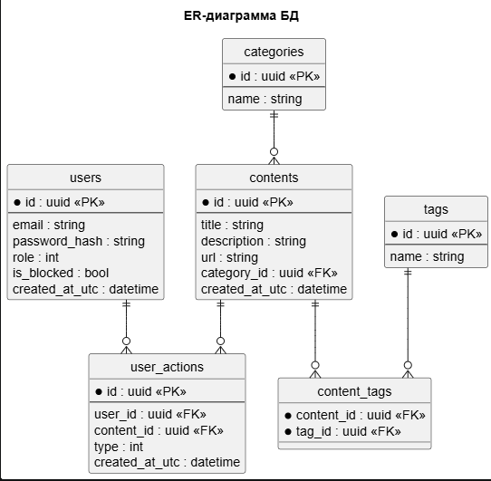
База данных: структура и связи
Логика профилирования
Каждое действие пользователя фиксируется в таблице user_actions и формирует профиль интересов, который используется всеми алгоритмами рекомендаций.
6
Notes:
5

Slide 8

Стек технологий
Язык и платформа
C# · .NET 9 · ASP.NET Core Web API
Хранение данных
PostgreSQL · Entity Framework Core
Безопасность
JWT · Ролевой доступ · Rate Limiting · Lockout
Качество и документация
xUnit · Swagger UI
7
Notes:
6

Slide 9

Алгоритмы рекомендаций
Popular
Сбор действий
1
Ранжирование по весам: View=1, Click=2, Like=3
Оценка контента
By Categories
Объяснимость
2
Приоритет категориям с наибольшей активностью пользователя
Выдача рекомендаций
KNN
3
Похожие пользователи и их релевантный контент
Многоуровневый подход обеспечивает точность на старте (Popular) и глубину персонализации по мере накопления данных (KNN).
8
Notes:
7

Slide 10
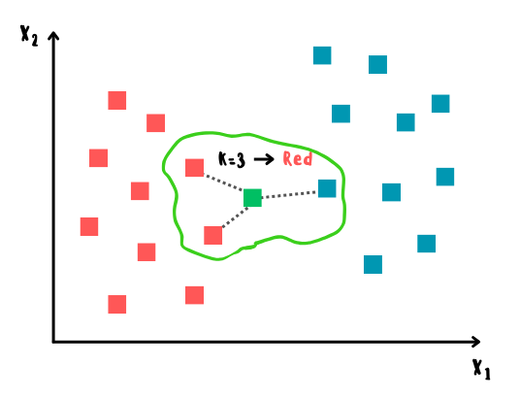
Алгоритм KNN
9
Notes:
7

Slide 11


Реализованный функционал
Пользователь
Метрики качества
Регистрация и вход, просмотр рекомендаций, фиксация действий, профиль интересов
доступны через Admin API
Клиенты
Администратор
Web (Razor MVC) и WPF-приложение — оба готовы к демонстрации
CRUD пользователей и контента, просмотр БД, экспорт отчётов CSV / PDF
10
Notes:
8

Slide 12
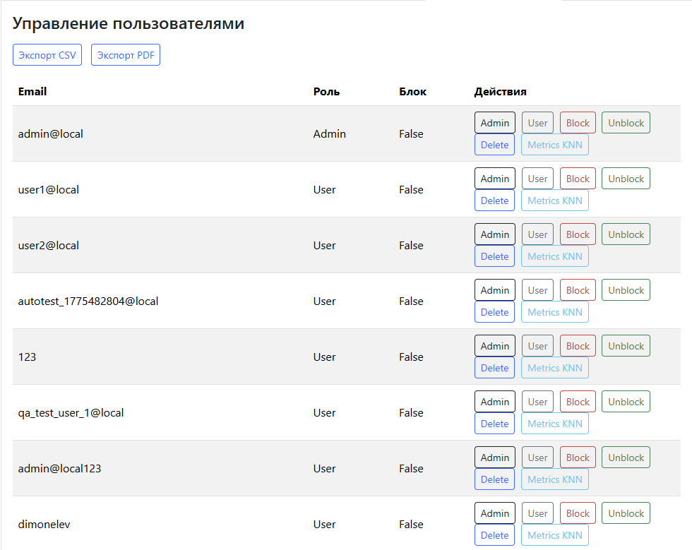
Скриншоты интерфейса
12
Notes:
8

Slide 13
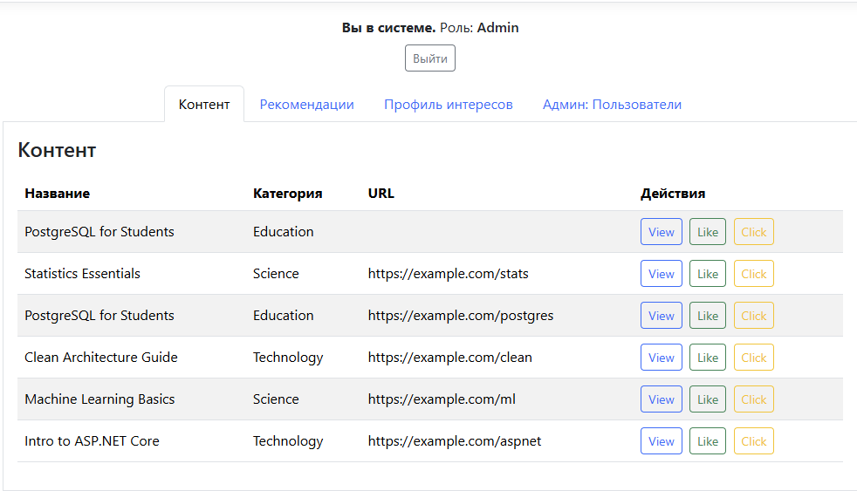
Скриншоты интерфейса
13
Notes:
8

Slide 14
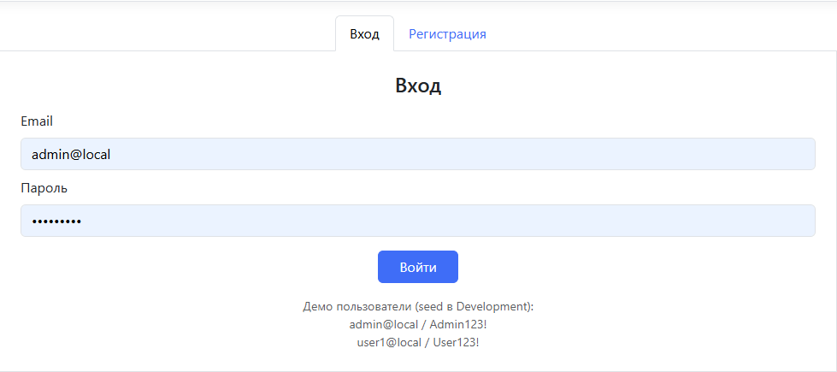
Скриншоты интерфейса
14
Notes:
8

Slide 15
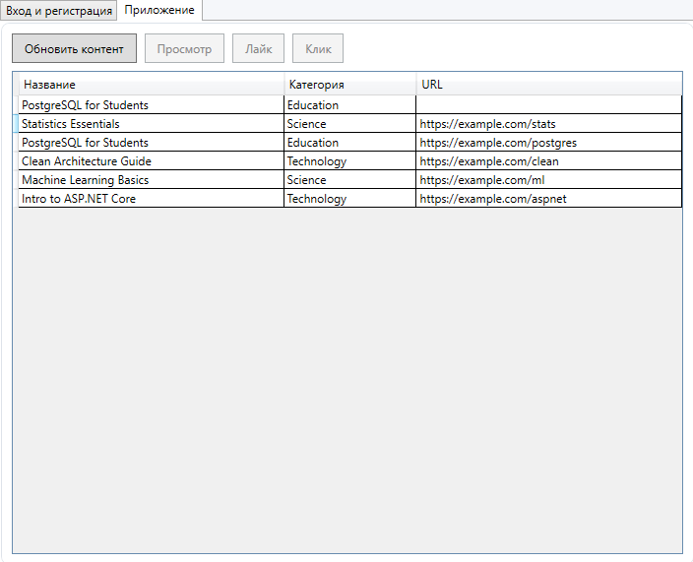
Скриншоты интерфейса
15
Notes:
8

Slide 16
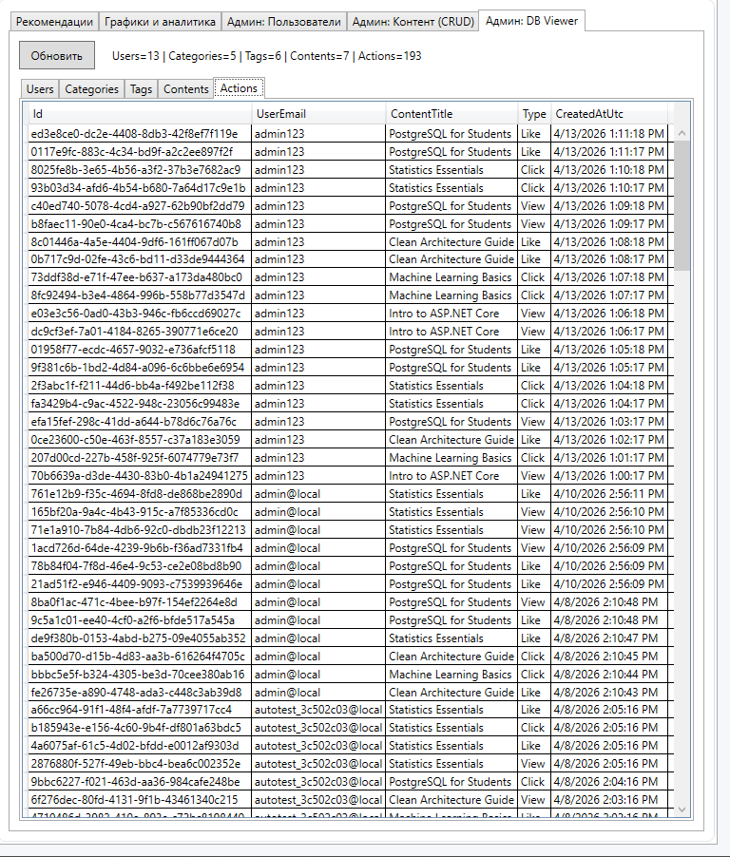
Скриншоты интерфейса
16
Notes:
8

Slide 17
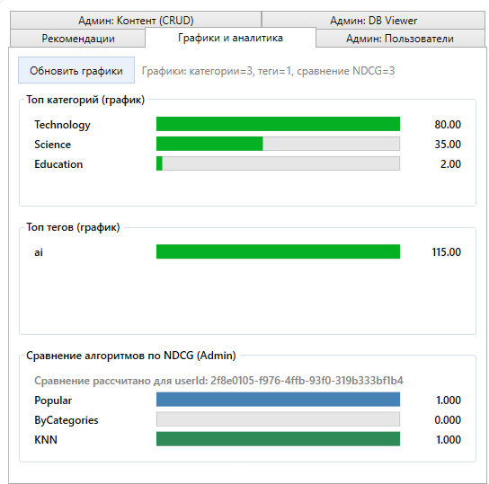
Скриншоты интерфейса
17
Notes:
8

Slide 18
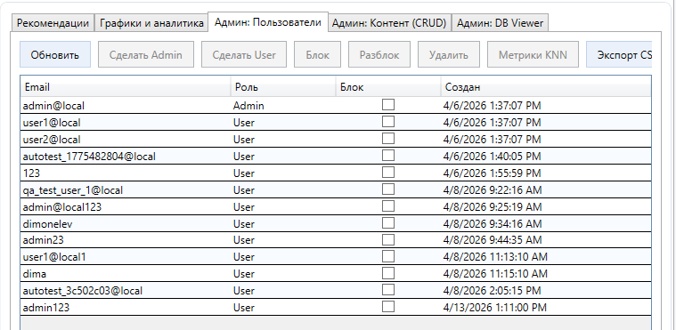
Скриншоты интерфейса
18
Notes:
8

Slide 19

Итоги: цель и задачи выполнены
Все поставленные задачи реализованы в полном объёме. Система готова к демонстрации и дальнейшему развитию.
Цель достигнута
Система персональных рекомендаций разработана и функционирует
Задача 1
Backend, безопасность, роли, CRUD, история действий — реализованы
Задача 2
Popular, By Categories, KNN и explainability — алгоритмы работают
Задача 3
Web и WPF клиенты готовы к демонстрации и тестированию
19
Notes:
9

Slide 20

Перспективы развития
Следующие шаги
Интеграция внешних источников
Подключение сторонних API и контентных партнёров для расширения каталога
Микросервисная архитектура
Переход от монолита к независимо масштабируемым сервисам
Дашборд мониторинга
Real-time визуализация метрик качества рекомендаций для аналитиков
20
Notes:
10

Slide 21


Спасибо за внимание!
Репозиторий на github
Мои контакты
21

